Slide 1











những góc nhìn
cuộc sống
KHỞI ĐỘNG

Slide 2








Nhũng góc nhìn cuộc sống
GV đưa ra các quan điểm của các nhà văn/ nhà thơ về hiện thực đời sống, HS điền khuyết từ còn thiếu.

Slide 3














Những góc nhìn cuộc sống
“Nhà văn phải là ...................trung thành của thời đại” (Balzac)
“Nhà văn phải là thư kí trung thành của thời đại” (Balzac)

Slide 4




Những góc nhìn cuộc sống
“Các ông muốn tiểu thuyết cứ là tiểu thuyết. Tôi và các nhà văn cùng chí hướng như tôi, muốn tiểu thuyết thực sự là .....” (Vũ Trọng Phụng)
“Các ông muốn tiểu thuyết cứ là tiểu thuyết. Tôi và các nhà văn cùng chí hướng như tôi, muốn tiểu thuyết thực sự là ở đời.” (Vũ Trọng Phụng)

Slide 5
Những góc nhìn cuộc sống
Nghệ thuật không là ánh trăng lừa dối, không nên là ánh trăng lừa dối! Nghệ thuật có thể chỉ là tiếng đau khổ kia, thoát ra từ những .... lầm than.
Nghệ thuật không là ánh trăng lừa dối, không nên là ánh trăng lừa dối! Nghệ thuật có thể chỉ là tiếng đau khổ kia, thoát ra từ những kiếp người lầm than.

Slide 6


BÀI 6
CHÂN DUNG CUỘC SỐNG
Mắt sói

Slide 7





I. TRI THỨC ĐỌC HIỂU
  Đọc những đặc trưng của cốt truyện đơn tuyến và cốt truyện đa truyến trong SGK trang 5 và thi tìm các yếu tố cơ bản của truyện ngắn trên ma trận chữ
  Nhóm nào tìm được các yếu tố nhanh nhất sẽ được phát phiếu 1.2 để điền vào các dòng định nghĩa / miêu tả đúng về yếu tố đó ở bên dưới
  Nhóm nào hoàn thiện nhanh nhất cả hai nhiệm vụ trên là thắng cuộc.

Slide 8

I. TRI THỨC ĐỌC HIỂU

Slide 9
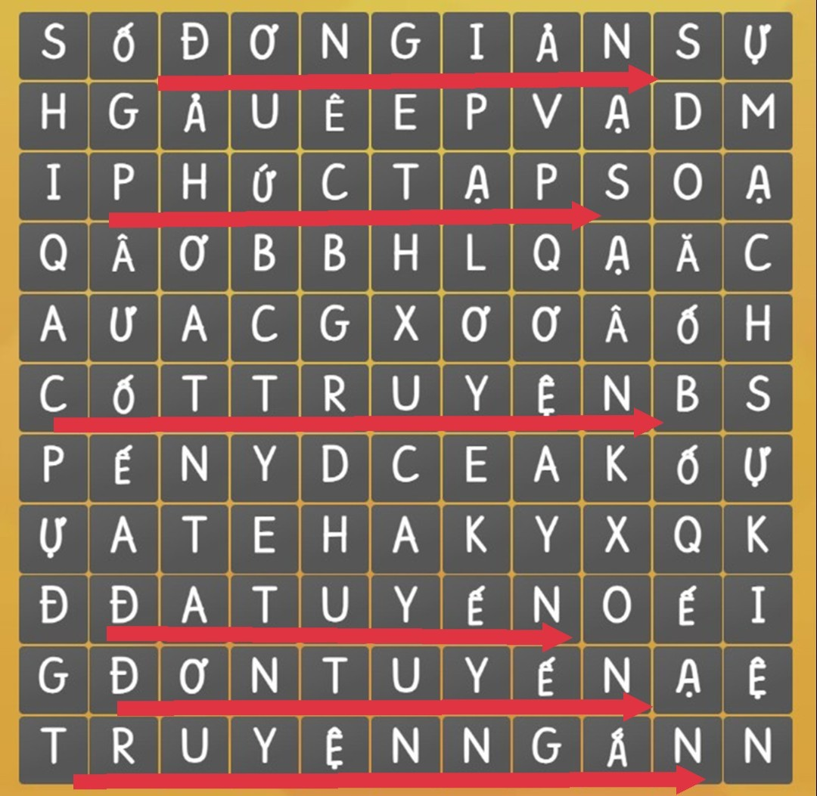
I. TRI THỨC ĐỌC HIỂU

Slide 10

I. TRI THỨC ĐỌC HIỂU
1. Cốt truyện đơn tuyến
  Chỉ có 1 mạch sự kiện
  Hệ thống sự kiện tương đối đơn giản, tập trung thể hiện quá trình phát triển tính cách của một hoặc một vài nhân vật chính.

Slide 11

I. TRI THỨC ĐỌC HIỂU
2. Cốt truyện đa tuyến
  Tồn tại đồng thời ít nhất hai mạch sự kiện
  Hệ thống sự kiện phức tạp, chồng chéo, tái hiện nhiều bình diện của đời sống gắn với số phận các nhân vật chính của tác phẩm.

Slide 12
II. ĐỌC HIỂU VĂN BẢN
Mắt sói

Slide 13



CHUẨN BỊ ĐỌC
Thế giới điện ảnh
  Em đã từng xem bộ phim nào có nội dung nói về sự đồng cảm, gắn bó của con người với thế giới tự nhiên (loài vật, cây cỏ, vũ trụ,…) ?
  Chia sẻ với các bạn cảm nhận của em về bộ phim đó.

Slide 14



Notes:
Các tác phẩm văn học: Tiếng gọi nơi hoang dã, Hachiko – chú chó đợi chờ; Chuyện con mèo và con chuột bạn thân của nó…

Slide 15


Notes:
Bộ phim: Chú chó trung thành; Công viên Kỷ Jura…

Slide 16
ĐỌC VĂN BẢN
  HS đọc nối tiếp, phân vai; thực hiện các nhiệm vụ trong khi đọc
  Trong quá trình đọc, gặp các thẻ câu hỏi theo dõi, dự đoán, tưởng tượng dừng lại 1 phút để suy ngẫm
Tiêu chí | Có | Không
Đọc trôi chảy, không bỏ từ, thêm từ.
Đọc to, rõ bảo đảm trong không gian lớp học, cả lớp cùng nghe được.
Tốc độ đọc phù hợp.
Sử dụng giọng điệu khác nhau để thể hiện được cảm xúc của người kể chuyện đối với nhân vật, sự việc.

Slide 17

KHÁM PHÁ VĂN BẢN
Tác giả, văn bản
  Chia sẻ những thông tin về tác giả mà em tìm hiểu được.

Slide 18

KHÁM PHÁ VĂN BẢN
Tác giả, văn bản
  Nhà văn lớn người Pháp
  Trải nghiệm phong phú từ cuộc sống
  Thành công với nhiều thể loại: tiểu luận, tự truyện, tiểu thuyết, truyện tranh, kịch bản phim,…

Slide 19



KHÁM PHÁ VĂN BẢN
Tác giả, văn bản
Một số tác phẩm nổi tiếng viết cho thiếu nhi của ông đã được dịch sang tiếng Việt: Cún bụi đời (1982); Mắt sói (1984); Nỗi buồn thời cắp sách (2007)…

Slide 20
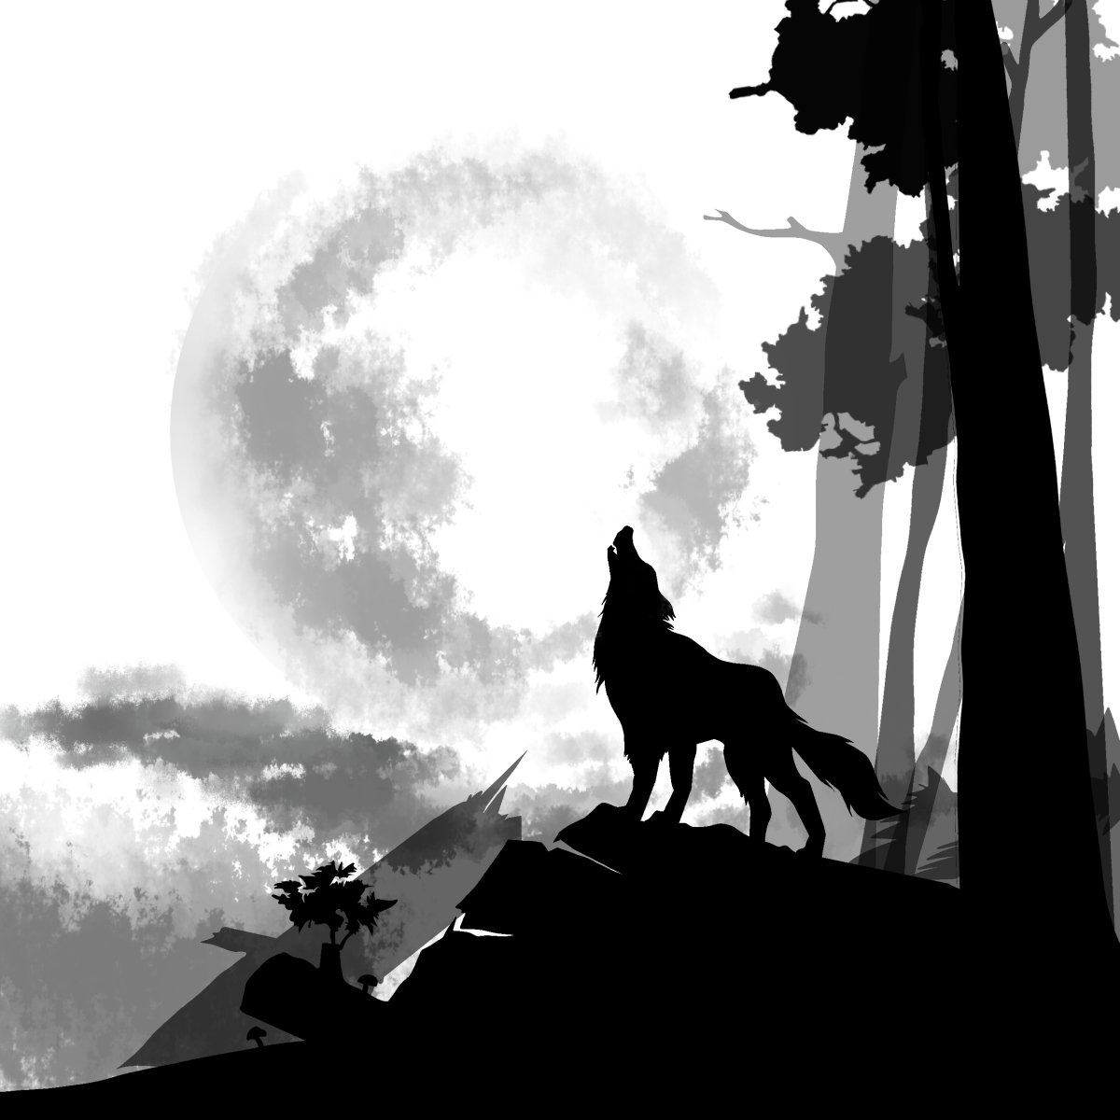







Giúp sói về rừng
Notes:
Chú Sói Lam đang cần tìm đường về rừng nhưng phải vượt qua 6 chướng ngại vật, các em hãy giúp sói về rừng bằng cách trả lời chính xác các câu hỏi trắc nghiệm sau nhé. Mỗi câu trả lời đúng sẽ được cộng 1 điểm.
Nhấn vào câu hỏi để đi đến câu hỏi, nếu đúng nhấn vào khúc gỗ để bỏ qua chướng ngại vật. Nhấn vào biểu tượng hình tròn góc bên phải để đi đến slide nội dung bài tiếp theo

Slide 21




Câu 1: Thể loại của văn bản “Mắt sói” là gì?
A. Tiểu thuyết
B. Truyện dài
C. Tùy bút
D. Thơ
Notes:
Nhấn vào hình cây để trở về slide chọn câu hỏi

Slide 22

Câu 2: Đáp án nào nêu chính xác xuất xứ của văn bản “Mắt sói”?
A. Thuộc chương 1, 2 của tiểu thuyết “Mắt sói”, Ngân Hà dịch
B. Thuộc chương 4, 5 của tiểu thuyết “Mắt sói”, Ngân Hà dịch
C. Thuộc chương 2, 3 của tiểu thuyết “Mắt sói”, Ngân Hà dịch
D. Thuộc chương 6, 7 của tiểu thuyết “Mắt sói”, Ngân Hà dịch
Notes:
Nhấn vào hình cây để trở về slide chọn câu hỏi

Slide 23
Câu 3. Phương thức biểu đạt chính của văn bản “Mắt sói” là gì?
A. Miêu tả
B. Biểu cảm
C. Nghị luận
D. Tự sự
Notes:
Nhấn vào hình cây để trở về slide chọn câu hỏi

Slide 24
Câu 4: Văn bản “Mắt sói” được viết với ngôi kể thứ mấy?
A. Ngôi thứ nhất
B. Ngôi thứ ba
C. Ngôi thứ ba kết hợp ngôi thứ nhất
D. Tất cả đáp án trên đều đúng
Notes:
Nhấn vào hình cây để trở về slide chọn câu hỏi

Slide 25
Câu 5: Ai là nhân vật chính của văn bản “Mắt sói”?
A. Sói Lam
B. Sói Lam và Phi Châu
C. Mẹ Bia và Phi Châu
D. lạc đà Hàng Xén, Báo
Notes:
Nhấn vào hình cây để trở về slide chọn câu hỏi

Slide 26
Câu 6: Văn bản “Mắt sói” có thể chia thành mấy phần?
A. 2 phần
B. 3 phần
C. 4 phần
D. 5 phần
Notes:
Nhấn vào hình cây để trở về slide chọn câu hỏi

Slide 27

KHÁM PHÁ VĂN BẢN
Tác giả, văn bản
Văn bản: Mắt sói (1984) là một trong những tác phẩm kinh điển của văn học thiếu nhi Pháp và đã được dịch ra nhiều thứ tiếng trên thế giới.

Slide 28

KHÁM PHÁ VĂN BẢN
Nhiệm vụ 2: Thực hiện PHT số 2 để hoàn thiện sơ đồ cốt truyện “Mắt sói”

Slide 29

3. KHÁM PHÁ VĂN BẢN
Nhóm 1,2:
Tìm hiểu mắt sói
  Tìm những từ ngữ miêu tả mắt sói
  Trong cái nhìn của cậu bé Phi Châu, mắt sói được so sánh với những hình ảnh nào?
  Phi Châu cảm nhận thấy tâm trạng gì của Sói Lam khi nhìn vào mắt sói?
  Điều gì khiến Phi Châu có thể cảm nhận về mắt sói như vậy?

Slide 30
3. KHÁM PHÁ VĂN BẢN
Nhóm 1,2:
Tìm hiểu mắt sói
Nhóm 3,4
Câu chuyện Sói Lam cứu Ánh Vàng
  Tái hiện cuộc sống của Sói Lam trước khi bị bắt vào vườn bách thú.
  Tưởng tượng mình là Sói Lam, tái hiện cảnh cứu Ánh Vàng
  Nhận xét về nhân vật Sói Lam

Slide 31
Khám phá văn bản
Cốt truyện
Chương 1 - Sói Lam – Phi Châu - Không gian, thời gian: Vườn bách thú, hiện tại - Sự kiện: Cuộc gặp gỡ kì lạ giữa Phi Châu và Sói Lam – con sói và cậu bé nhìn nhau bằng một mắt trong vườn bách thú. | Chương 1 - Sói Lam – Phi Châu - Không gian, thời gian: Vườn bách thú, hiện tại - Sự kiện: Cuộc gặp gỡ kì lạ giữa Phi Châu và Sói Lam – con sói và cậu bé nhìn nhau bằng một mắt trong vườn bách thú.
Chương 2 - Sói Lam - Không gian, thời gian: Bắc Cực, quá khứ - Sự kiện: Những cuộc trốn chạy các toán đi săn của gia đình Sói Lam | Chương 3 - Phi Châu - Không gian, thời gian: Châu Phi, quá khứ - Hành trình mưu sinh nhọc nhằn của Phi Châu
Chương 4 - Sói Lam, Phi Châu - Không gian, thời gian: Vườn bách thú, hiện tại - Sự kiện: Phi Châu và Sói Lam trở thành bạn, họ gặp lại những người bạn cũ của mình. | Chương 4 - Sói Lam, Phi Châu - Không gian, thời gian: Vườn bách thú, hiện tại - Sự kiện: Phi Châu và Sói Lam trở thành bạn, họ gặp lại những người bạn cũ của mình.

Slide 32

Khám phá văn bản
Cốt truyện
Mạch truyện ở chương 2 và chương 3 được lồng trong mạch truyện ở chương 1 và chương 4 (cuộc gặp gỡ của Phi Châu và Sói Lam). Chương 2, 3 không phải là sự lắp ghép, nối tiếp nhau mà là sự đan cài một cách tinh tế. Hai nhân vật Sói Lam và Phi Châu cùng nhìn vào mắt nhau, và sống với những câu chuyện của nhau.

Slide 33

Nhân vật Sói Lam
Những từ ngữ miêu tả mắt sói:
  màu vàng, tròn xoe, con ngươi màu đen;
  con mắt càng lúc như càng to hơn, tròn hơn, như một tuần trăng úa trên bầu trời trống trải; và chính giữa, một con ngươi như càng đen hơn, và trong quầng vàng nâu quanh con ngươi, người ta thấy xuất hiện những điểm màu khác nhau,…
  Con ngươi màu đen
  Lóe lên 1 tia sáng khủng khiếp
  Ngọn hắc hóa
  Cháy lên như một đám lửa thực sự
  Con ngươi có sự sống

Slide 34



Nhân vật Sói Lam
Câu chuyện Sói Lam cứu Ánh Vàng
  Phán đoán: Linh cảm việc Ánh Vàng trốn đi tìm con người
  Hành động: Nhảy qua lửa, cắt đứt sợi dây; giục em chạy đi
  Kết cục của Sói Lam: thảm thương (từ có gia đình thành không gia đình, từ đoàn tụ thành cô đơn, từ một chàng sói đẹp đẽ thành một chàng sói bị nhốt ở vườn bách thú chỉ còn nhìn cuộc đời bằng một mắt đầy ám ảnh và u sầu)

Slide 35
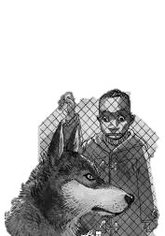
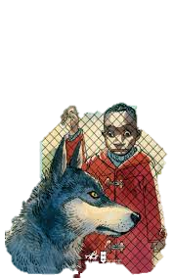
Mạch truyện về nhân vật Phi Châu
Notes:
Giáo án của Thảo Nguyên 0979818956

Slide 36

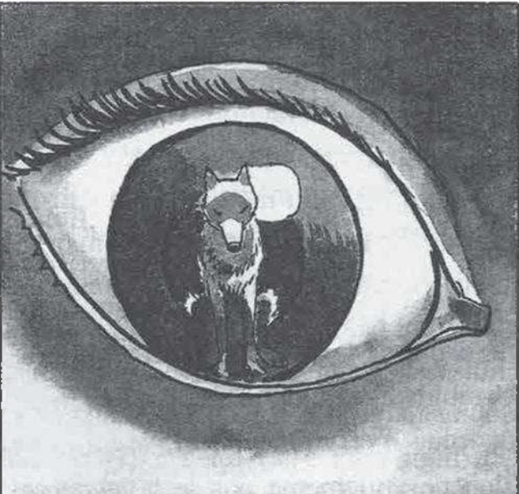
Hình ảnh mắt người
- Các chi tiết: con mắt như một ánh sáng vụt tắt, như một đường hầm bị sập dưới lòng đất – một đường hầm giống một cái hang cáo mà Sói Lam từng chui vào, mờ mịt, tối om, không còn giọt nắng nào,...
Notes:
Thực hiện cá nhân: Sói Lam nhìn vào mắt Phi Châu và nhận ra những điều gì? Trong mắt cậu bé, kí ức nào đã hiện lên?
Gợi ý: Tìm các chi tiết miêu tả mắt người ở Phần (3) Chương 3
Nêu cảm nhận về hình ảnh mắt người
Xác định câu chuyện hiện lên trong mắt người
Các chi tiết miêu tả mắt người ở phần (3): con mắt như một ánh sáng vụt tắt, như một đường hầm bị sập dưới lòng đất – một đường hầm giống một cái hang cáo mà Sói Lam từng chui vào, mờ mịt, tối om, không còn giọt nắng nào,... Những chi tiết này cho thấy mối đồng cảm sâu sắc, sự thấu hiểu của sói với nỗi buồn đau của cậu bé Phi Châu. Câu chuyện hiện lên trong mắt người là tình bạn giữa Phi Châu với lạc đà Hàng Xén và Báo.

Slide 37
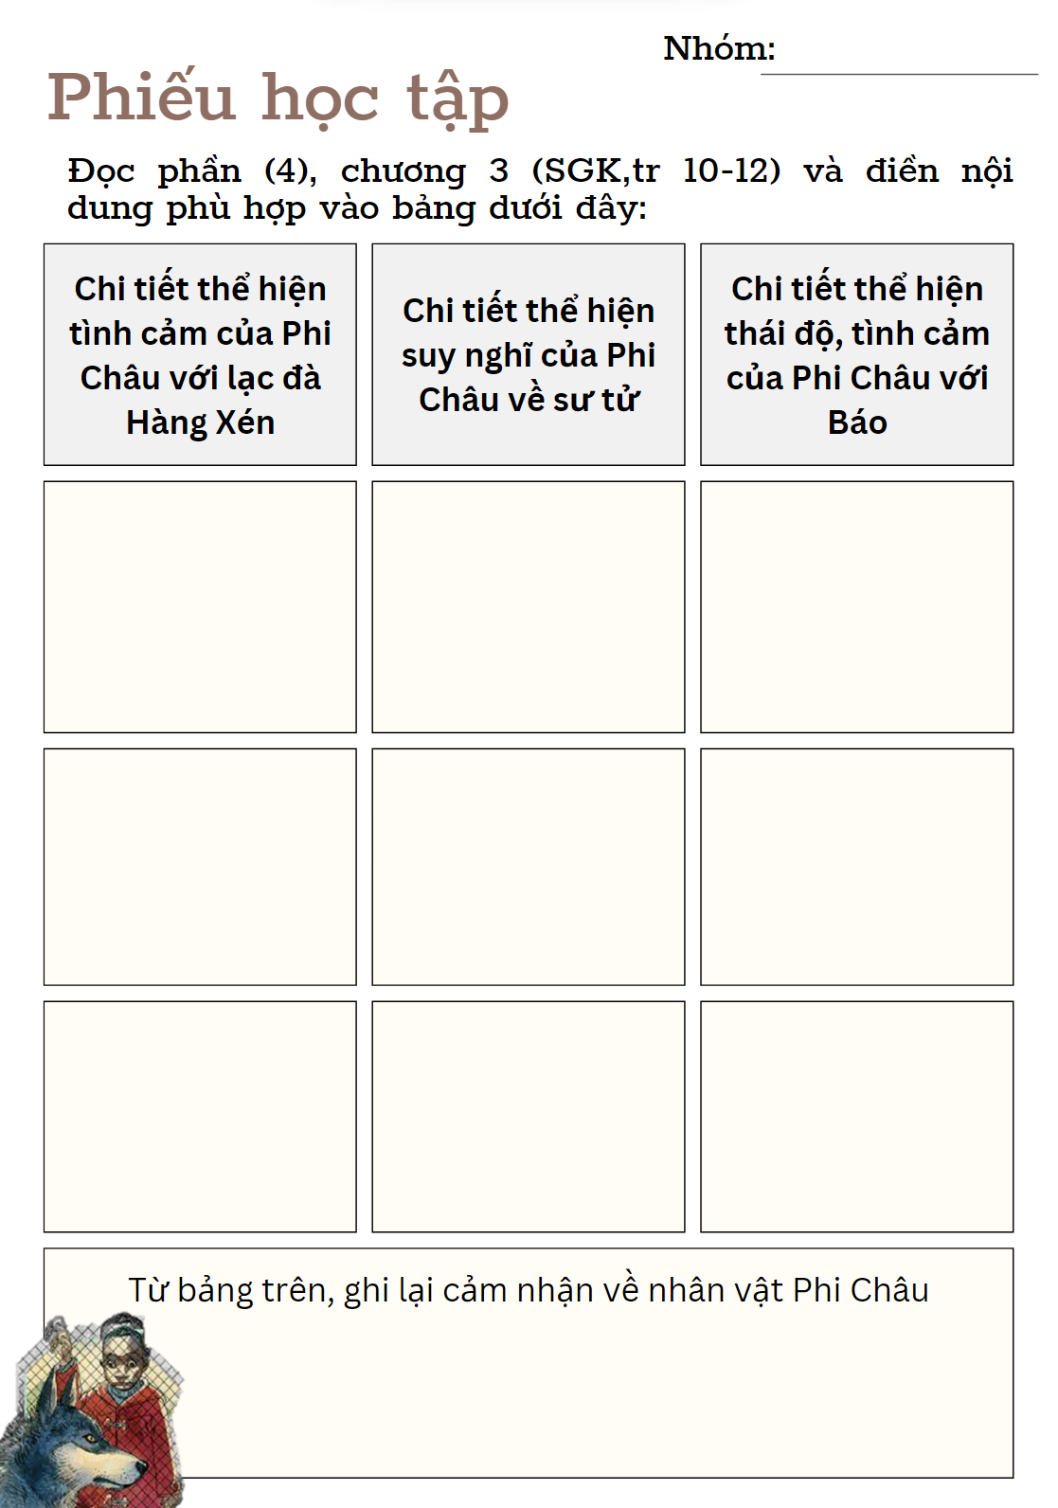

b. Câu chuyện của Phi Châu và những người bạn
Hoạt động nhóm
  Hoàn thành phiếu học tập
  Thời gian: 5 phút
Notes:
5. Nêu cảm nhận của em về nhân vật Phi Châu. Chỉ ra những chi tiết giúp em có cảm nhận đó.
Phi Châu là một cậu bé có tâm hồn trong sáng, sâu sắc, tinh tế, có tấm lòng nhân hậu, trân trọng tình bạn, yêu thương loài vật, tôn trọng thiên nhiên.
Chi tiết
- Chi tiết Phi Châu “mất hàng giờ” để tìm lạc đà Hàng Xén – người bạn đầu tiên của cậu bé.
- Chi tiết Phi Châu suy nghĩ về các loài động vật trong thế giới tự nhiên bằng sự đồng cảm, thấu hiểu, tôn trọng: “Cậu là một người chăn cừu tốt, chỉ có vậy thôi. Cậu đã hiểu ra một điều rất đơn giản: Đàn Cừu và dê không có kẻ thù. Nếu thi thoảng có sư tử hay báo ăn thịt một con dê cái thì chỉ vì nó đói”
- Chi tiết Phi Châu kết bạn với Báo bằng tâm hồn tinh tế, tĩnh lặng, sự thấu cảm sâu sắc.

Slide 38

b. Câu chuyện của Phi Châu và những người bạn
Lạc đà Hàng Xén
“mất hàng giờ” để tìm lạc đà Hàng Xén – người bạn đầu tiên của cậu bé.
suy nghĩ về các loài động vật trong thế giới tự nhiên bằng sự đồng cảm, thấu hiểu, tôn trọng
kết bạn với Báo bằng tâm hồn tinh tế, tĩnh lặng, sự thấu cảm sâu sắc.
Báo
Sư Tử
Notes:
5. Nêu cảm nhận của em về nhân vật Phi Châu. Chỉ ra những chi tiết giúp em có cảm nhận đó.
Phi Châu là một cậu bé có tâm hồn trong sáng, sâu sắc, tinh tế, có tấm lòng nhân hậu, trân trọng tình bạn, yêu thương loài vật, tôn trọng thiên nhiên.
Chi tiết
- Chi tiết Phi Châu “mất hàng giờ” để tìm lạc đà Hàng Xén – người bạn đầu tiên của cậu bé.
- Chi tiết Phi Châu suy nghĩ về các loài động vật trong thế giới tự nhiên bằng sự đồng cảm, thấu hiểu, tôn trọng: “Cậu là một người chăn cừu tốt, chỉ có vậy thôi. Cậu đã hiểu ra một điều rất đơn giản: Đàn Cừu và dê không có kẻ thù. Nếu thi thoảng có sư tử hay báo ăn thịt một con dê cái thì chỉ vì nó đói”
- Chi tiết Phi Châu kết bạn với Báo bằng tâm hồn tinh tế, tĩnh lặng, sự thấu cảm sâu sắc.

Slide 39
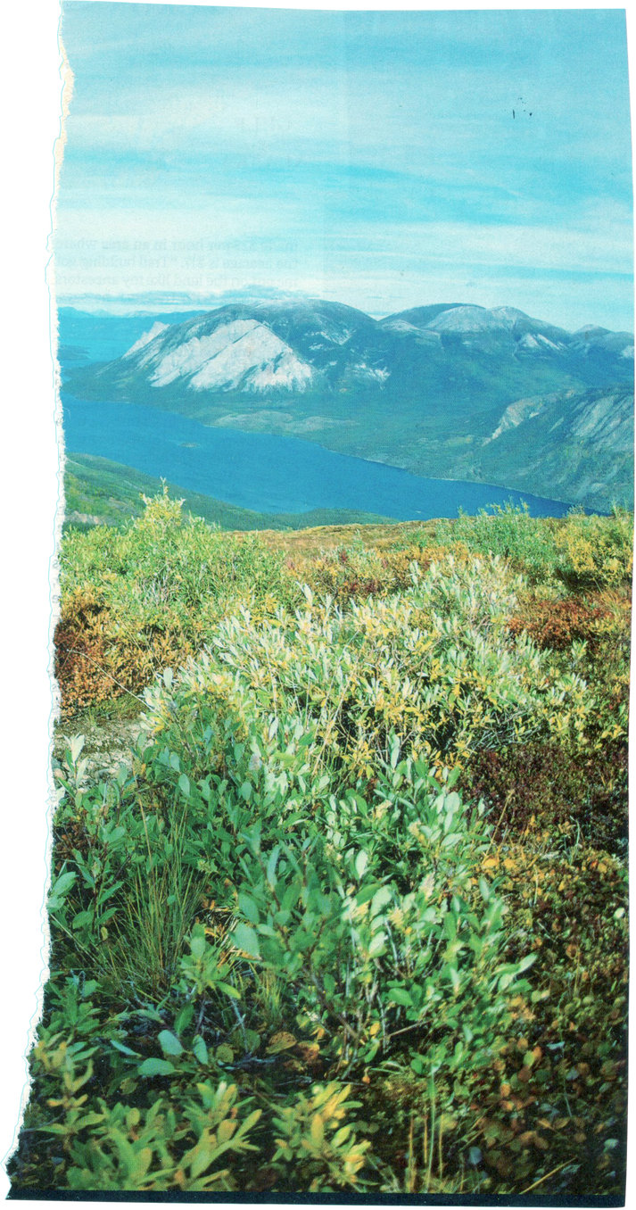
4.
Nghệ thuật kể chuyện trong tác phẩm
Notes:
“Mắt sói” được tạp chí Át-tra-pi (Astrapi) của Pháp đánh giá là “Một cuộc gặp gỡ kì lạ, được kể lại một cách xuất sắc”

Slide 40

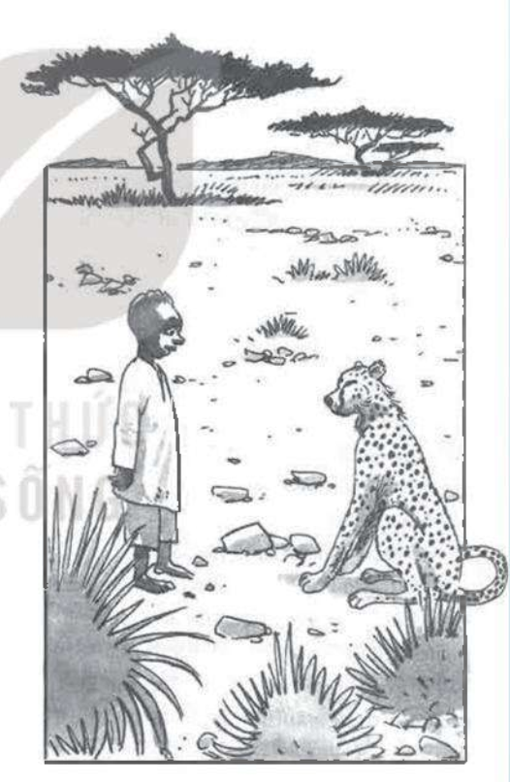
- Câu chuyện được kể theo ngôi thứ ba nhưng có lúc được chuyển sang ngôi thứ nhất qua lời của nhân vật, chủ yếu theo điểm nhìn bên trong (kể qua cảm nhận của nhân vật)
- Hình ảnh mắt sói, mắt người đã tạo nên sự đan xen giữa dòng thời gian hiện tại và quá khứ. Cái nhìn hồi tưởng bằng một con mắt của Sói Lam và Phi Châu đưa hai nhân vật trở về quá khứ vừa u sầu, đau đớn, mất mát, vừa thẳm sâu sự đồng cảm.
- Sử dụng linh hoạt dòng thời gian hồi tưởng đã giúp nhà văn khắc họa đậm nét những câu chuyện, số phận trong tác phẩm.
Notes:
Nhận xét về cách sử dụng ngôi kể trong văn bản.
6. Nhận xét về vai trò của hình ảnh mắt sói, mắt người trong việc tổ chức các sự kiện của cốt truyện.
Trong vườn bách thú, từ thời gian hiện tại, Phi Châu nhìn sâu vào mắt sói và câu chuyện của gia đình nhà sói đã hiện ra trong con mắt ấy. Câu chuyện lại trở về không gian vườn bách thú trong cái nhìn đầy ám ảnh của hai nhân vật chính. Sói Lam nhìn vào mắt Phi Châu và câu chuyện về gia đình con người đã hiện lên. Hình ảnh mắt sói, mắt người đã tạo nên sự đan xen giữa dòng thời gian hiện tại và quá khứ. Cái nhìn hồi tưởng bằng một con mắt của Sói Lam và Phi Châu đưa hai nhân vật trở về quá khứ vừa u sầu, đau đớn, mất mát, vừa thẳm sâu sự đồng cảm. Việc sử dụng linh hoạt dòng thời gian hồi tưởng đã giúp nhà văn khắc họa đậm nét những câu chuyện, số phận trong tác phẩm.

Slide 41

c. Tìm hiểu đề tài, chủ đề
Chủ đề: Cuộc đời của Sói Lam và Phi Châu bị đối xử tàn nhẫn bởi con người và tìm thấy tình yêu và sự đoàn kết trong nhau cũng như với các loài động vật khác
Đề tài: Thiên nhiên

Slide 42

d. Chia sẻ bài học về cách nghĩ và ứng xử của cá nhân
Chỉ có lòng yêu thương, sự cảm thông mới gắn kết con người và xóa đi những khoảng cách, những vết thương đau.
Con người cần đối xử với thiên nhiên, muôn loài như người thân của mình

Slide 43


4. LUYỆN TẬP
Gặp gỡ Sói Lam
  phỏng vấn Sói Lam,
  1 bạn làm người phỏng vấn, 1 bạn làm Sói Lam (HS chuẩn bị khoảng 3-5 câu hỏi để hiểu hơn về cuộc đời và sự lựa chọn của Sói Lam)

Slide 44


5. VẬN DỤNG
  Nhiệm vụ 1: Khái quát nội dung bài bằng Sơ đồ tư duy
  Nhiệm vụ 2: Phiếu học tập số 4.
  HS thực hiện nhiệm vụ cá nhân
  Thời gian: 15 phút

Slide 45
5. VẬN DỤNG
  Nhiệm vụ 3: Rút ra quy trình đọc văn bản truyện có cốt truyện đa tuyến
  HS thực hiện nhiệm vụ theo cặp
  Thời gian: 3 phút

Slide 46
5. VẬN DỤNG
Kết nối đọc - vẽ - viết:
Tưởng tượng và vẽ lại hình ảnh mắt sói (viết 5-7 câu chia sẻ những cảm nhận về hình ảnh mắt sói mà em phác thảo).

Slide 47
5. VẬN DỤNG
Quy trình đọc
văn bản truyện có cốt truyện đa tuyến:
Xác định không gian, thời gian, nhân vật, sự kiện trong từng mạch truyện
Tìm ra thông điệp của văn bản và liên hệ đời sống quanh ta
Xác định các
mạch truyện
Xác định đề tài, chủ đề

Slide 48


5. VẬN DỤNG
Chuẩn bị: Đọc mở rộng văn bản cùng thể loại:
Lặng lẽ Sa Pa

